Slide 1
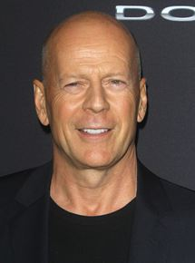
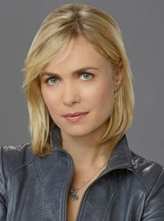
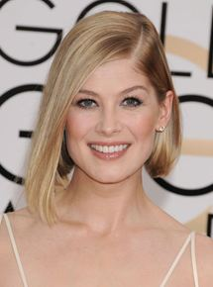
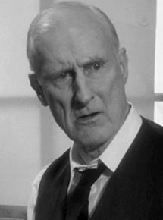
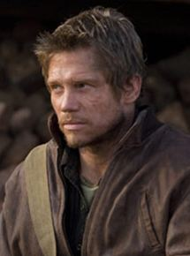
Jonathan Mostow
(Yönetmen)
Bruce Willis
( Agent Greer)
Radha Mitchell
(Agent Peters)
Rosamund Pike
(Maggie Greer)
James Cromwell
(Older Canter)
Jack Noseworthy
(Miles Strickland)

Slide 2
FİLM HAKKINDA BİLGİ
Filmde FBI ajanları Ajan Greer ve Ajan Peters’i bir üniversite öğrencisinin gizemli şekilde öldürülmesi dosyasını araştırırken öğrencinin, insanların kendilerinin kusursuz robot versiyonlarına sahip olmalarını sağlayan yüksek teknoloji ürünü suret olgusunun yaratıcısı olan kişiyle önemli bir bağlantısı olduğu ortaya çıkar. Sağlıklı, güzel görünümlü ve uzaktan kumandalı makineler olan suretler, insanların yerini almakta ve böylece insanların evlerinin rahat ve güvenli ortamından çıkmadan dışarıdaki hayatı yaşamalarına imkan tanımaktadır. Fakat tüm insanlık suretlere sıcak bakmamaktadır.

Slide 3
Film’den Çıkarılan Temel Düşünceler
Suretler sayesinde insanlar doymak bilmeyen iştahlarıyla günlük hayatta isteklerinin esiri olmuşlardır.
İnsanlar artık imajlar ve sembollerle hareket etmekte ve kendini tatmin etmenin yollarına gitmektedir.

Slide 4
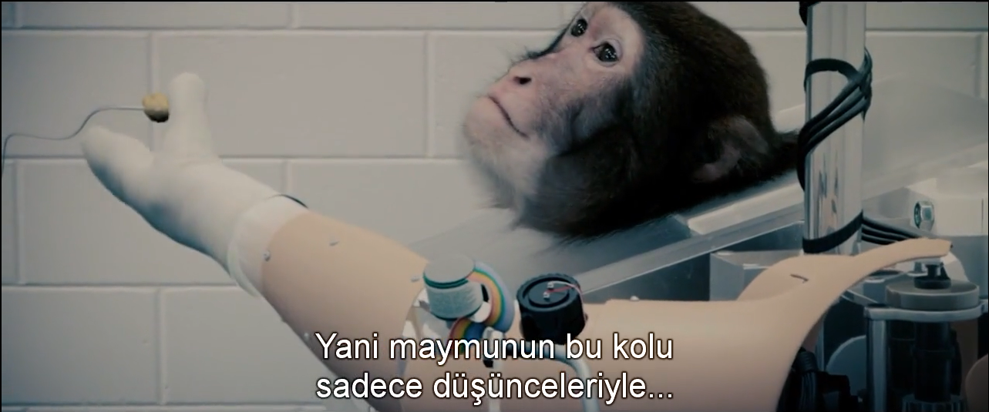

Slide 5
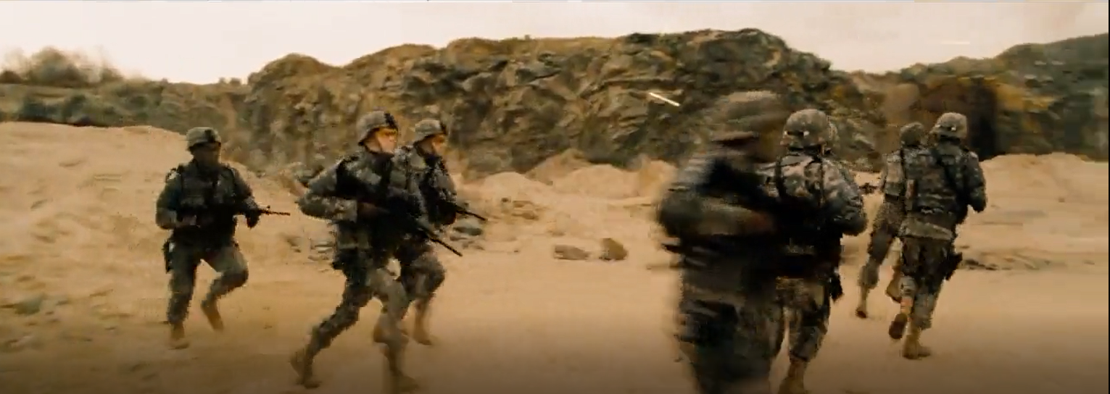

Slide 6
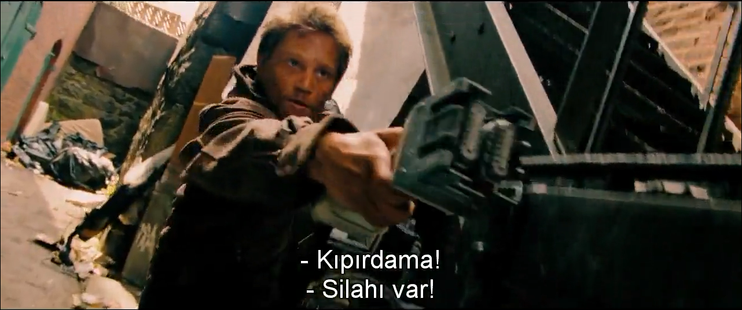

Slide 7
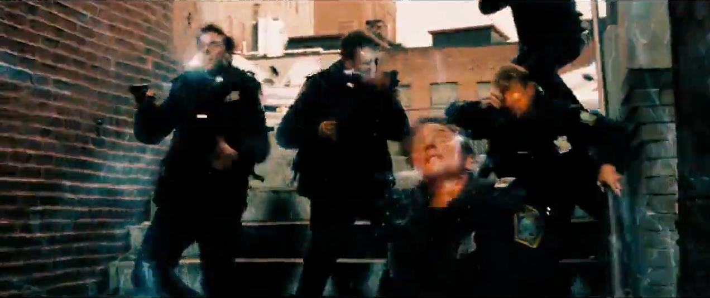
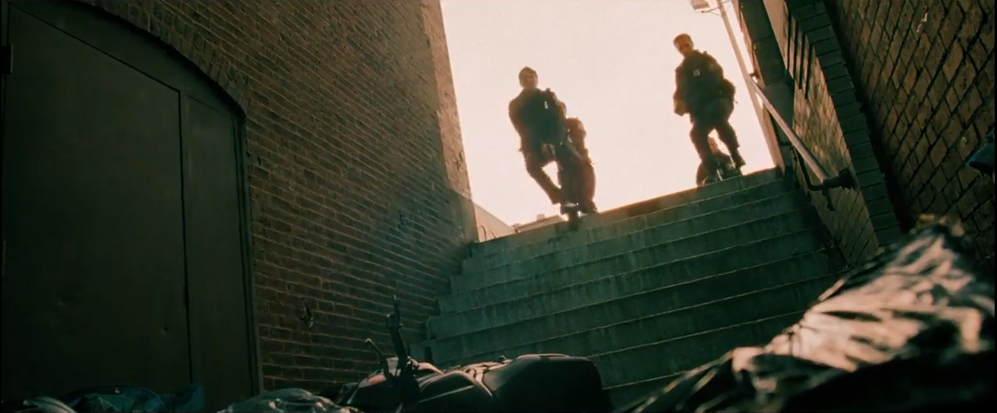

Slide 8
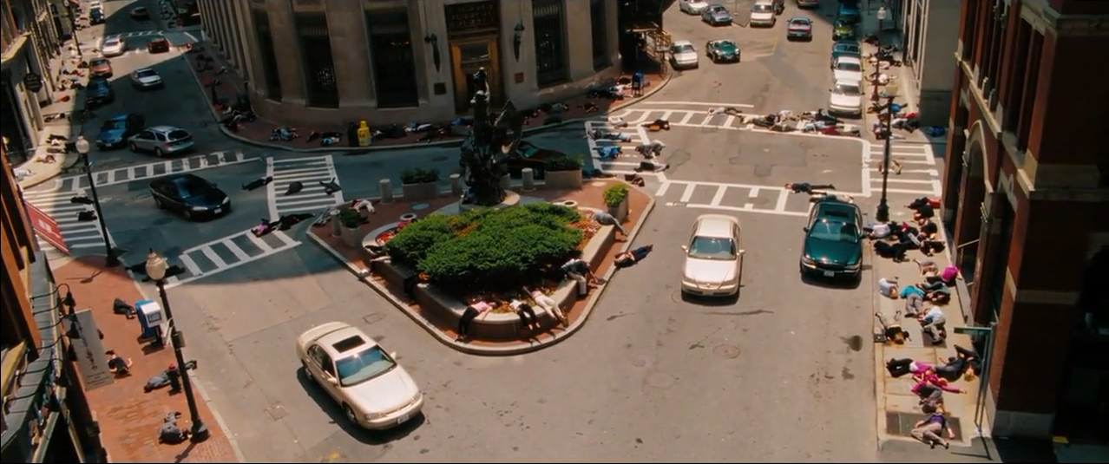

Slide 9
SORULACAK SORULAR
Suretlerin olduğu bir toplumda yaşamak ister miydiniz?
Suretler, insanları bir denetim toplumuna mı çevirmiştir?
Böyle bir yaşamın olduğunu varsayarsak. Kendi suretinizi mi oluştururdunuz yoksa hayalinizdeki surete mi bürünürdünüz?
Böyle bir Dünya da sahte mi yoksa gerçek mi?
Maskelerle dolu bir dünyada kim gerçektir ve kime güvenebilirsiniz?
Filmin sonunda Bruce Willis hayır tuşuna neden basmış olabilir. Sizce o an aklından neler geçmiştir?
Filmde , günümüz toplum yaşantısını yansıtan unsurlar var mıdır?

